Slide 1

基于Vivado的固定频率正弦信号发生器设计
主讲人：杨春玲

Slide 2
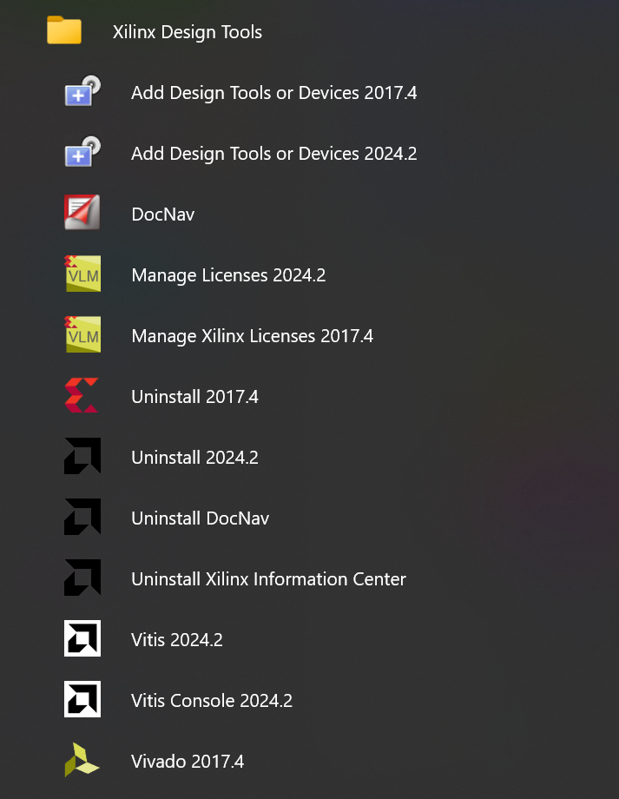
Vivado软件实现DDS设计步骤
（1）新建工程。从开始菜单中找到Xilinx Design Tools目录，选择Vivado集成开发软件。
运行Vivado

Slide 3
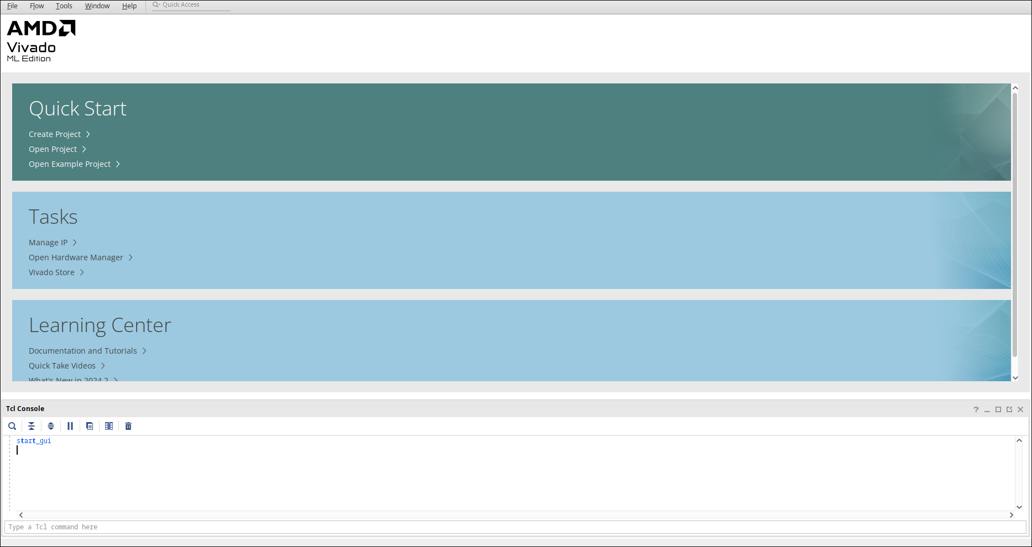
4.3.1Vivado软件实现DDS设计步骤
（2）在弹出的对话框中选择新建工程，将开启新建工程向导。
新建工程

Slide 4
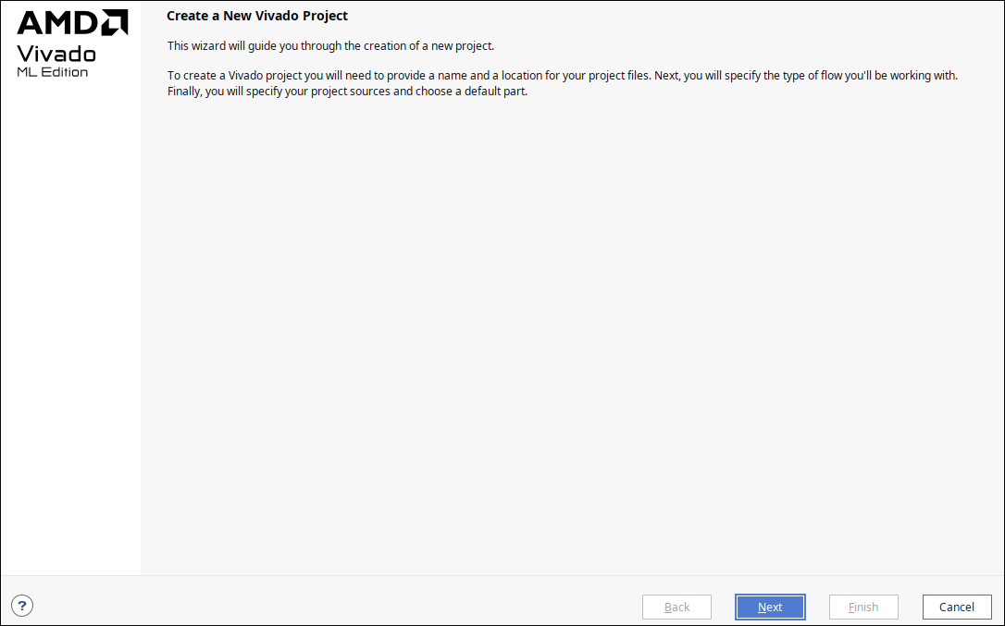
Vivado软件实现DDS设计步骤
（3）新建工程向导中，首先为Introduction，提示接下来有5步：工程名和目录选择，添加工程文件和库，目标器件选择，EDA辅助设计工具选择。单击【下一步】。
单击NEXT进入下一步

Slide 5
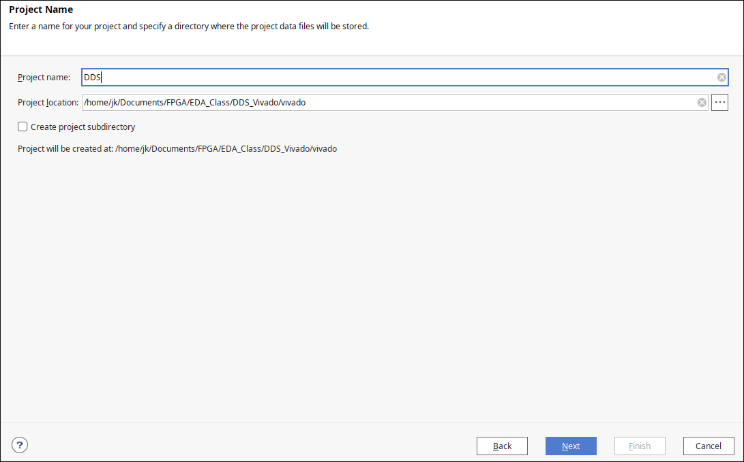
Vivado软件实现DDS设计步骤
（4）选择工程目录，设置工程名，不能出现中文字符。完成设置后点击【下一步】。
工程名
工程目录

Slide 6
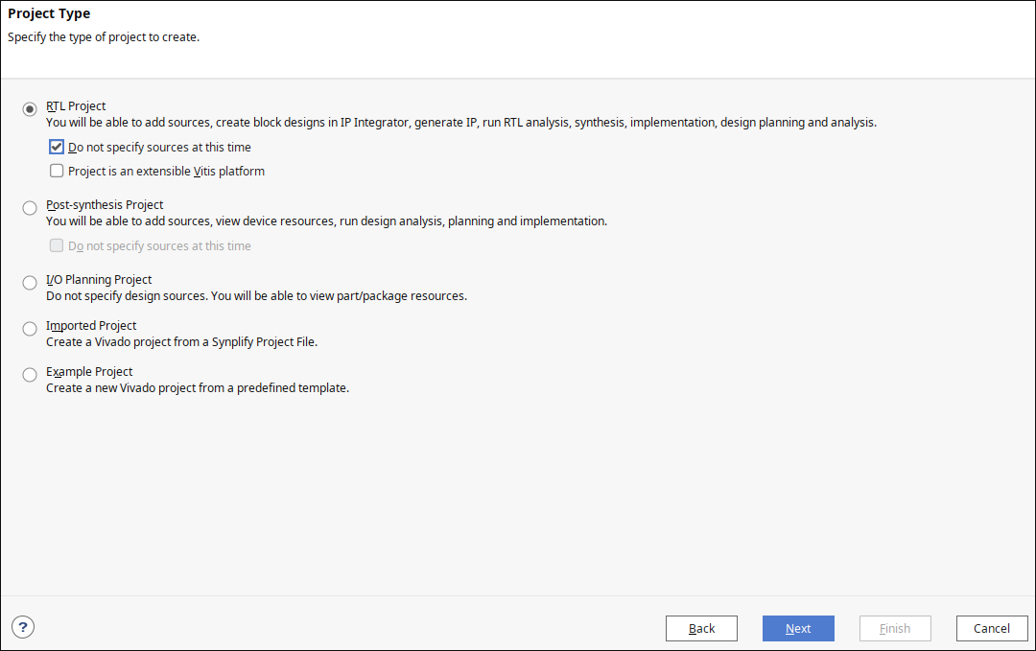
Vivado软件实现DDS设计的步骤
（5）若有已经定义好的模块，可在这个步骤中把定义文件添加进来；若无则勾选Do not sepecift sources at this time 单击【下一步】。
选择是否添加已有定义模块

Slide 7
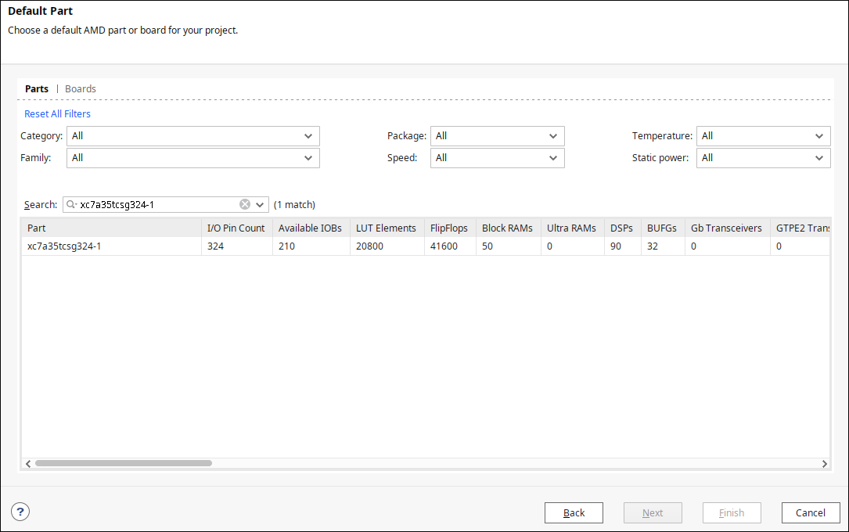
Vivado软件实现DDS设计步骤
（6）选择器件。同开发板上芯片一致：xc7a35tcsg324-1。
单击【下一步】。
搜索器件型号
芯片选择xc7a35tcsg324-1

Slide 8
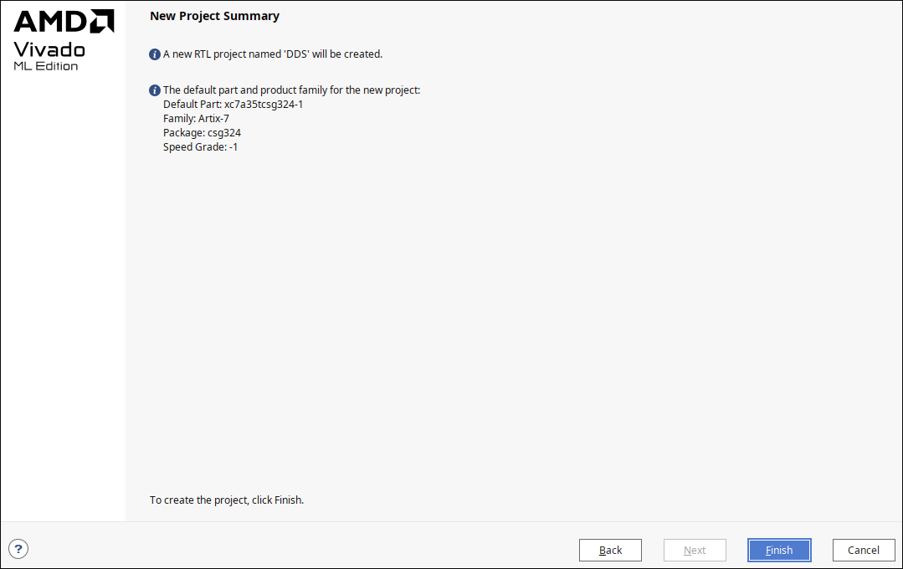
Vivado软件实现DDS设计步骤
（6）最后一步中给出了Summary，总结了之前向导中设置的各种信息。单击【Finish】完成新建项目配置。
单击【Finish】完成新建项目配置。

Slide 9
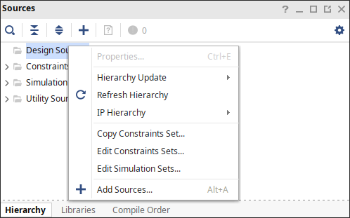
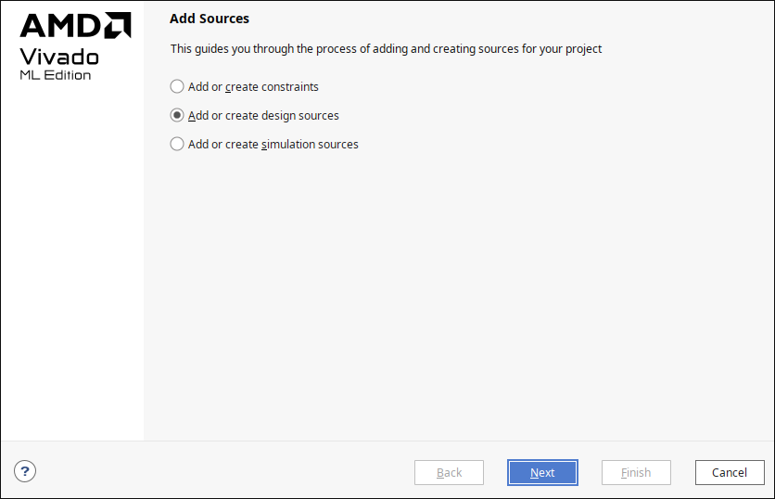
Vivado软件实现DDS设计步骤
（7）右键Design Sources，并在弹出的对话框中选择Add or create design sources，点击next。

Slide 10
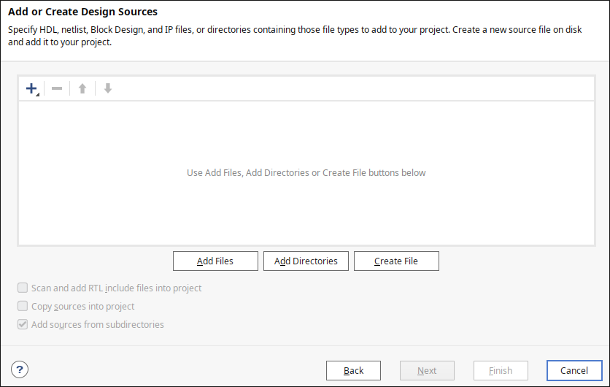
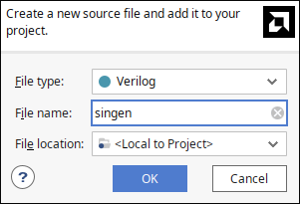
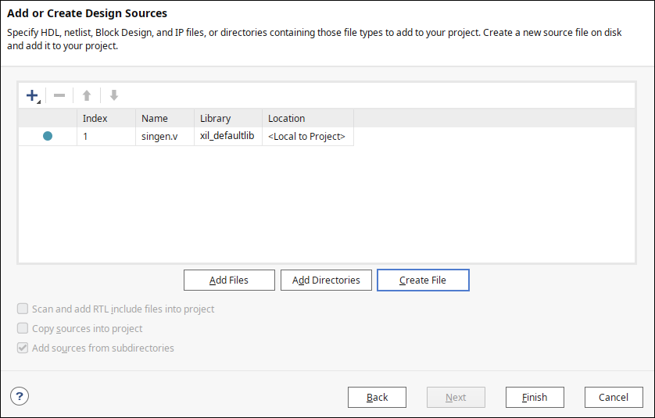
Vivado软件实现DDS设计步骤
（8）在弹出的对话框中选择Create File，点击next。选择verilog文件，并输入文件名称，点击OK。最后点击Finish完成文件的创建。

Slide 11
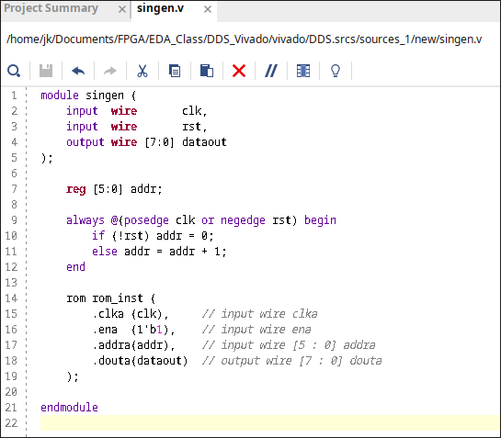
Vivado软件实现DDS设计步骤
（9）输入以下代码，生成地址发生器并例化ROM模块。注意，代码中顶层模块名和要和建立工程时所输入的一致，建立工程时所输入的顶层模块名默认和工程名一致，所以这里代码中顶层模块名应和工程名一致，本例子中都叫做“singen”
模块名为“singen”
从ROM中读取数值

Slide 12
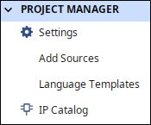
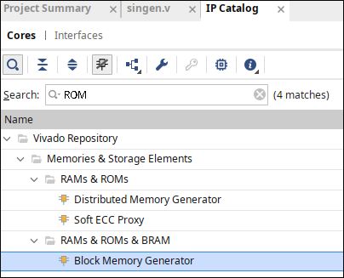
Vivado软件实现DDS设计步骤
（10）在PROJECT MANAGER下找到IP Catalog，在IP Catalog界面找到ROM IP，利用IP核定制ROM。
利用IP核定制ROM

Slide 13
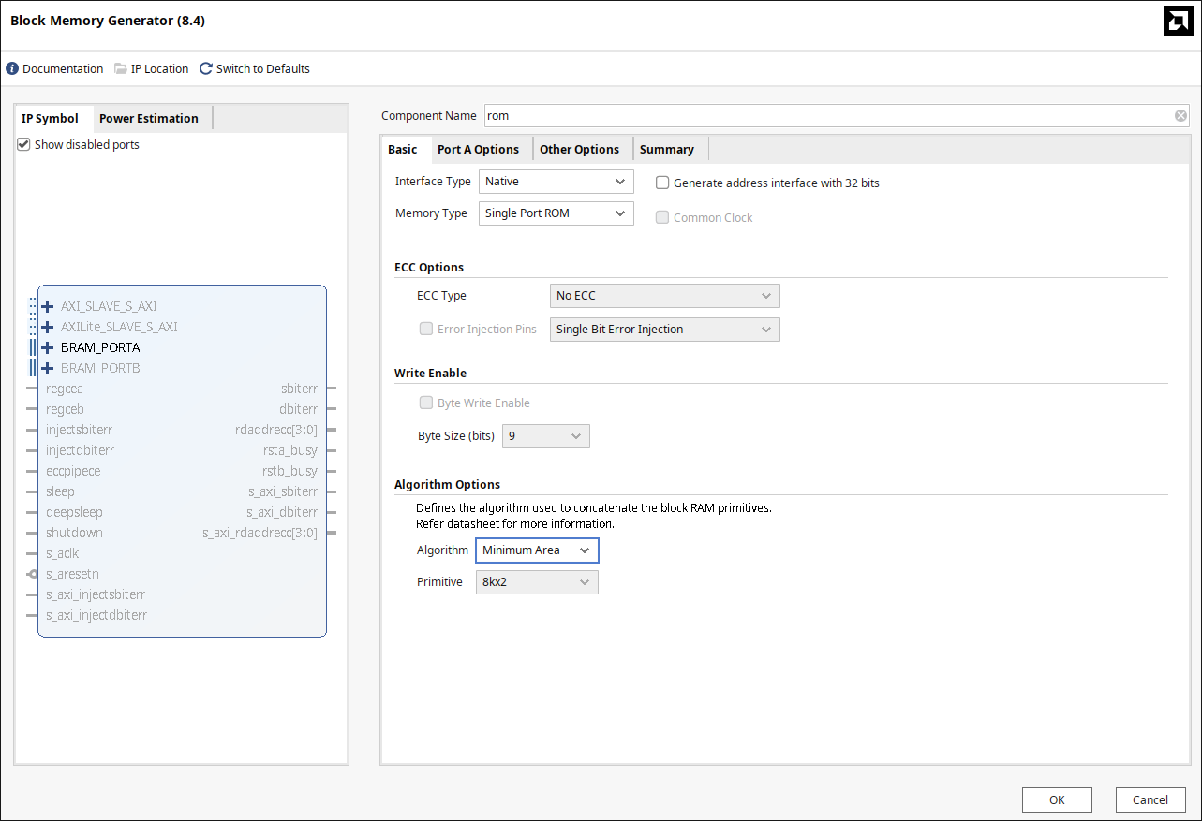
Vivado软件实现DDS设计步骤
（11）Component Name改为rom，与顶层模块中例化ROM时的名称一致。Memory Type选择Single Port ROM。
设置名称
选择存储器类型

Slide 14
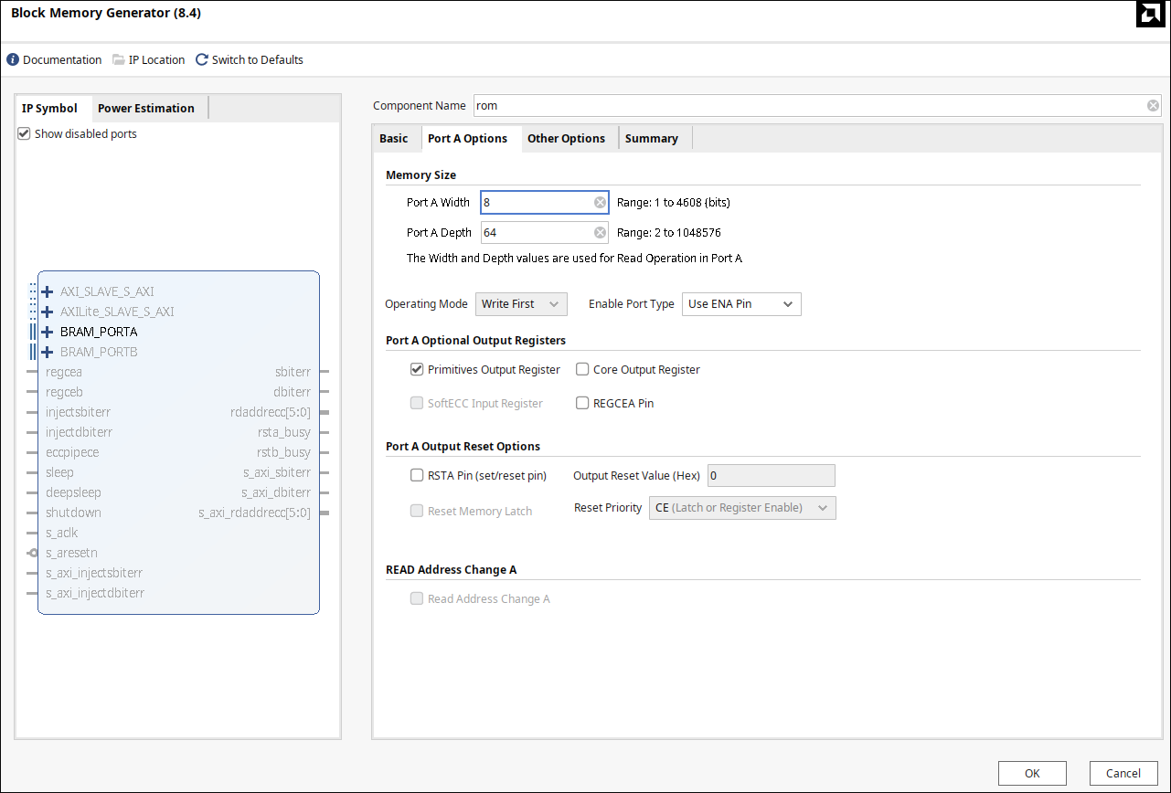
Vivado软件实现DDS设计步骤
（12）Port A Options界面，数据位宽选择8位，容量选择64字节，其余设置保持默认即可。
将设置位宽和ROM容量，与前面的相对应

Slide 15
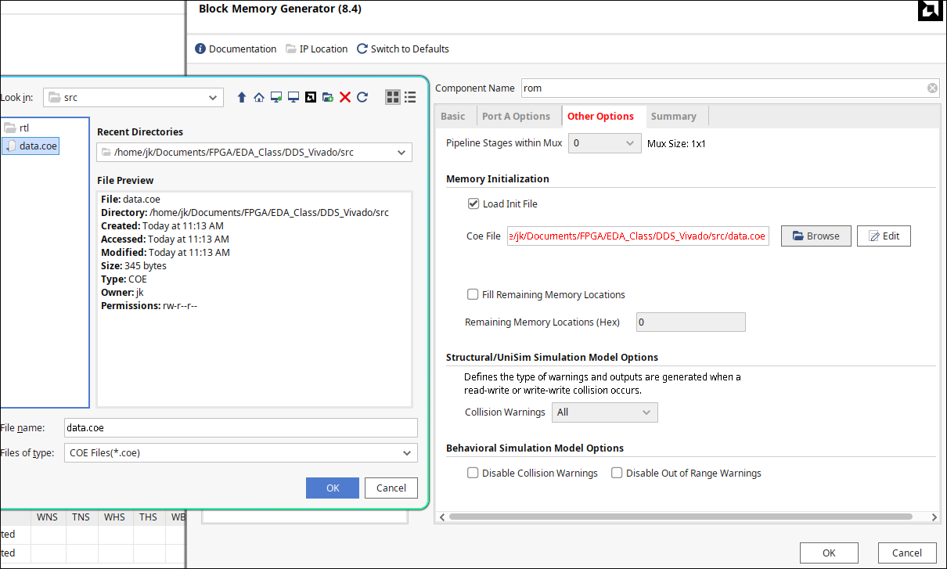
Vivado软件实现DDS设计步骤
（13）选择Load init File，点击Browse按钮，在弹出的对话框中选择文件类型为coe文件，将data.coe文件加入ROM中，完成ROM数据的存储。之后点击OK。
将.coe文件加入ROM中

Slide 16
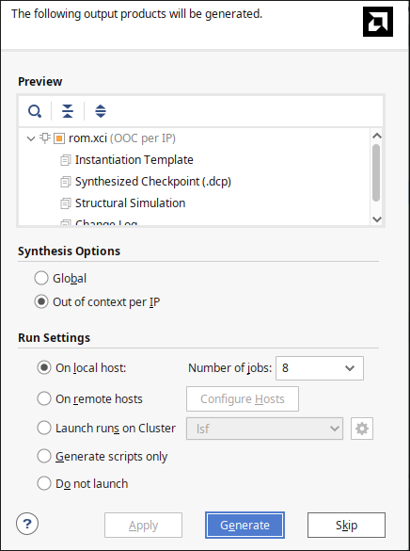
Vivado软件实现DDS设计步骤
（14）在弹出的窗口中点击Generate生成IP核。
单击Generate

Slide 17
Vivado软件实现DDS设计的步骤
至此，完成了Vivado软件实现DDS 设计的输入，后续将介绍DDS的仿真及下载验证。

